Slide 1
FRAMEWORK
CodeIgniter
Ringan dan mudah dipelajari
Zend
Terlalu Kompleks dan enterprise
CakePHP
Bikin CRUD prototype dalam hitungan detik
YII
Dokumentasi yang jelas, kaya fitur dan Efesien
Symfony
Kompatibel semua macam database terus juga sering dibilang CMS yang berbasis framework
Laravel
Clean & Classy, kodenya lebih singkat, mudah dimengerti dan eskpresif.

Slide 2
Laravel
Taylor Oatwell adalah pembuat laravel yang memiliki latar belakang .Net . Taylor baru belajar php ketika php 5.3 rilis . Beruntung syekali taylor karena pada versi itu sudah tidak adanya ‘backward compatibility’ pada php .
My Step
Komponen :
Buat
Composer
Daftar
gunain
Php Artisan

Slide 3

Coba Kalian Implementasikan Yang Diatas
BUAT PROJEK DI LARAVEL

Slide 4
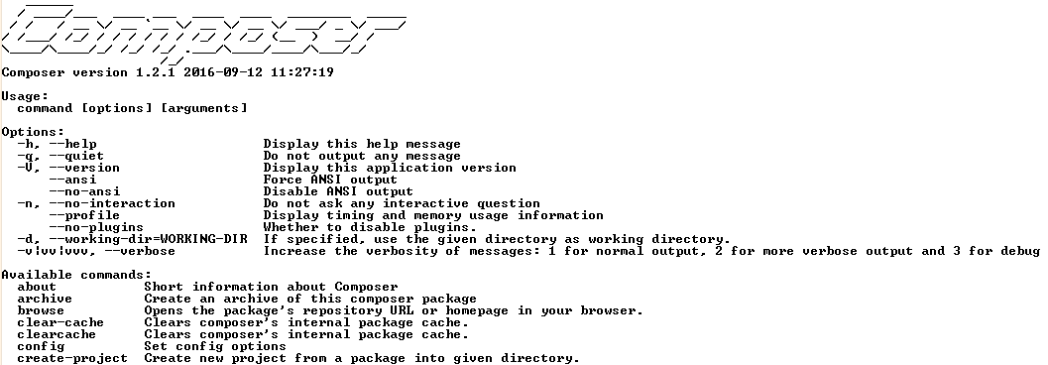
Composer itu alat manajemen khusus PHP yang digunakan untuk membuat library project secara otomatis baik up maupun inst.
COMPOSER

Slide 5
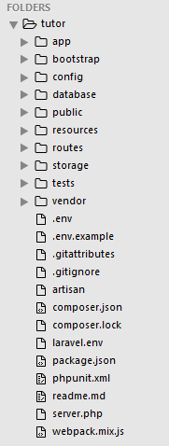
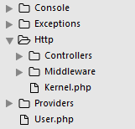
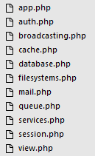
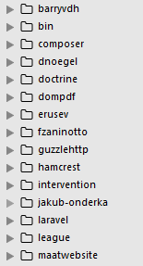
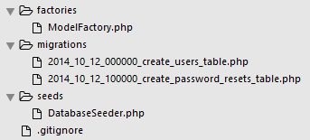
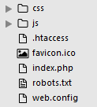


DIREKTORI YANG SERING DIGUNAKAN PADA LARAVEL

Slide 6
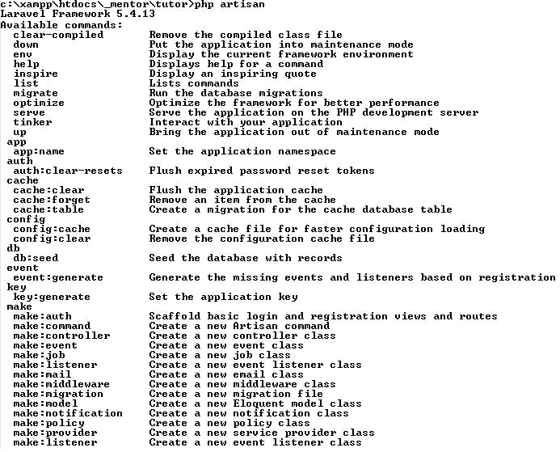
Command line yang isinya itu perintah-perintah yang bakal kita gunain buat ngedevelop suatu project yang ada di cmd (COMMAND PROMPT) / terminal. ☺
PHP ARTISAN

Slide 7




Akses project Laravel

Slide 8



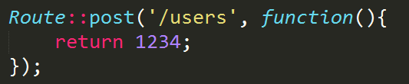

Lokasi view yang diakses dimana bang ☹
ROUTE
Route dipake untuk menangani Request kita di url lalu ngarahin ke halaman tertentu buat nampilin data yang pengen di ambil.

Slide 9
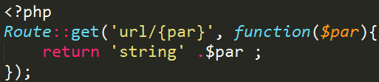
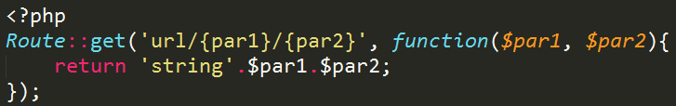
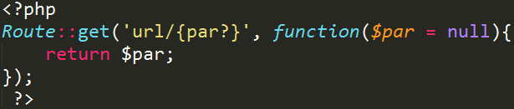
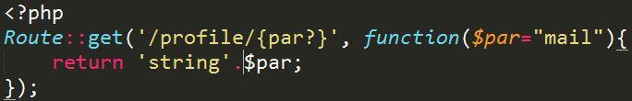
ROUTE & PARAMETER
Basic Route
Route Parameters
Optional Route
Bagian – bagian :
Optional Route With Default

Slide 10
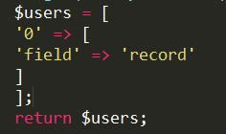

Route akses
Array
Controller
Method laravel

Slide 11
CONTROLLER
Sekumpulan fungsi yang menghubungkan data yang akan mengirim request ke url lalu disampaikan kepada view.

Slide 12
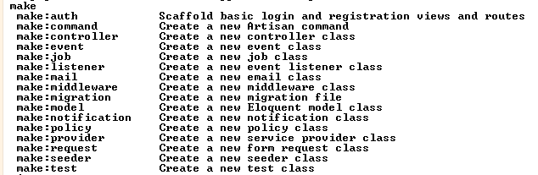
AKSES CONTROLLER

Slide 13
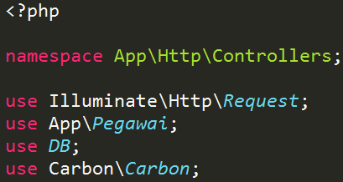

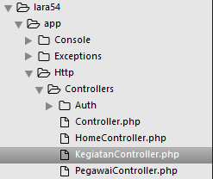
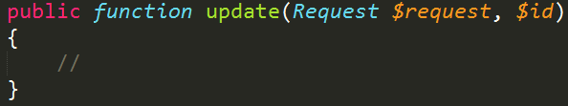
CONTROLLER

Slide 14
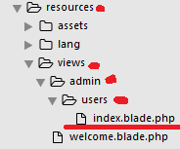



VIEWS

Slide 15

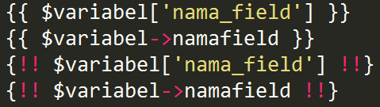

Controller Variabel dengan View
Digoyang pak :

Slide 16


Controller Variabel dengan View

Slide 17



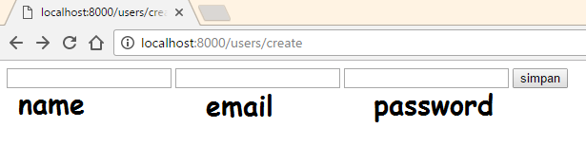
Membuat User With Eloqoent
View

Slide 18




Membuat User With Eloqoent

Slide 19
PROPERTY INPUT
Komponen :
Type
Name
Value
Maxlength
Size
checked
Text
Password
Email
Hidden
Radio
Checkbox
Image
Width
Height
Src
Required
Date
Placeholder
Reset
Submit
Search
Multiple
Selected
file
Url

Slide 20
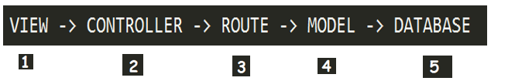
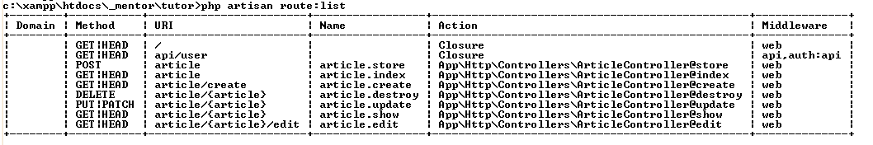
Route
Membuat User With Eloqoent

Slide 21
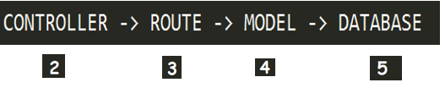
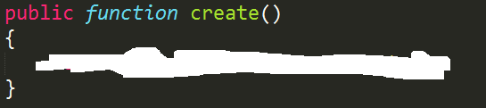
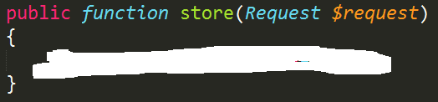

Membuat User With Eloqoent

Slide 22





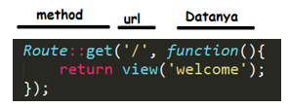
Membuat User With Eloqoent

Slide 23

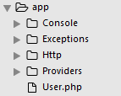


MENGENAL MODEL

Slide 24
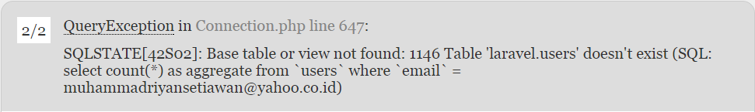
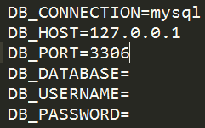
DATABASES

Slide 25
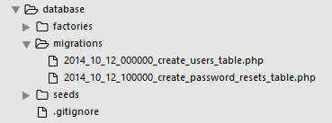

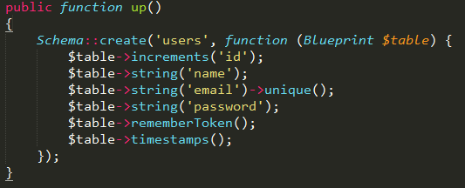

MENGENAL MIGRATION

Slide 26



“Good Programer write code for machine, great programmer write code for other programmer”

